Slide 1
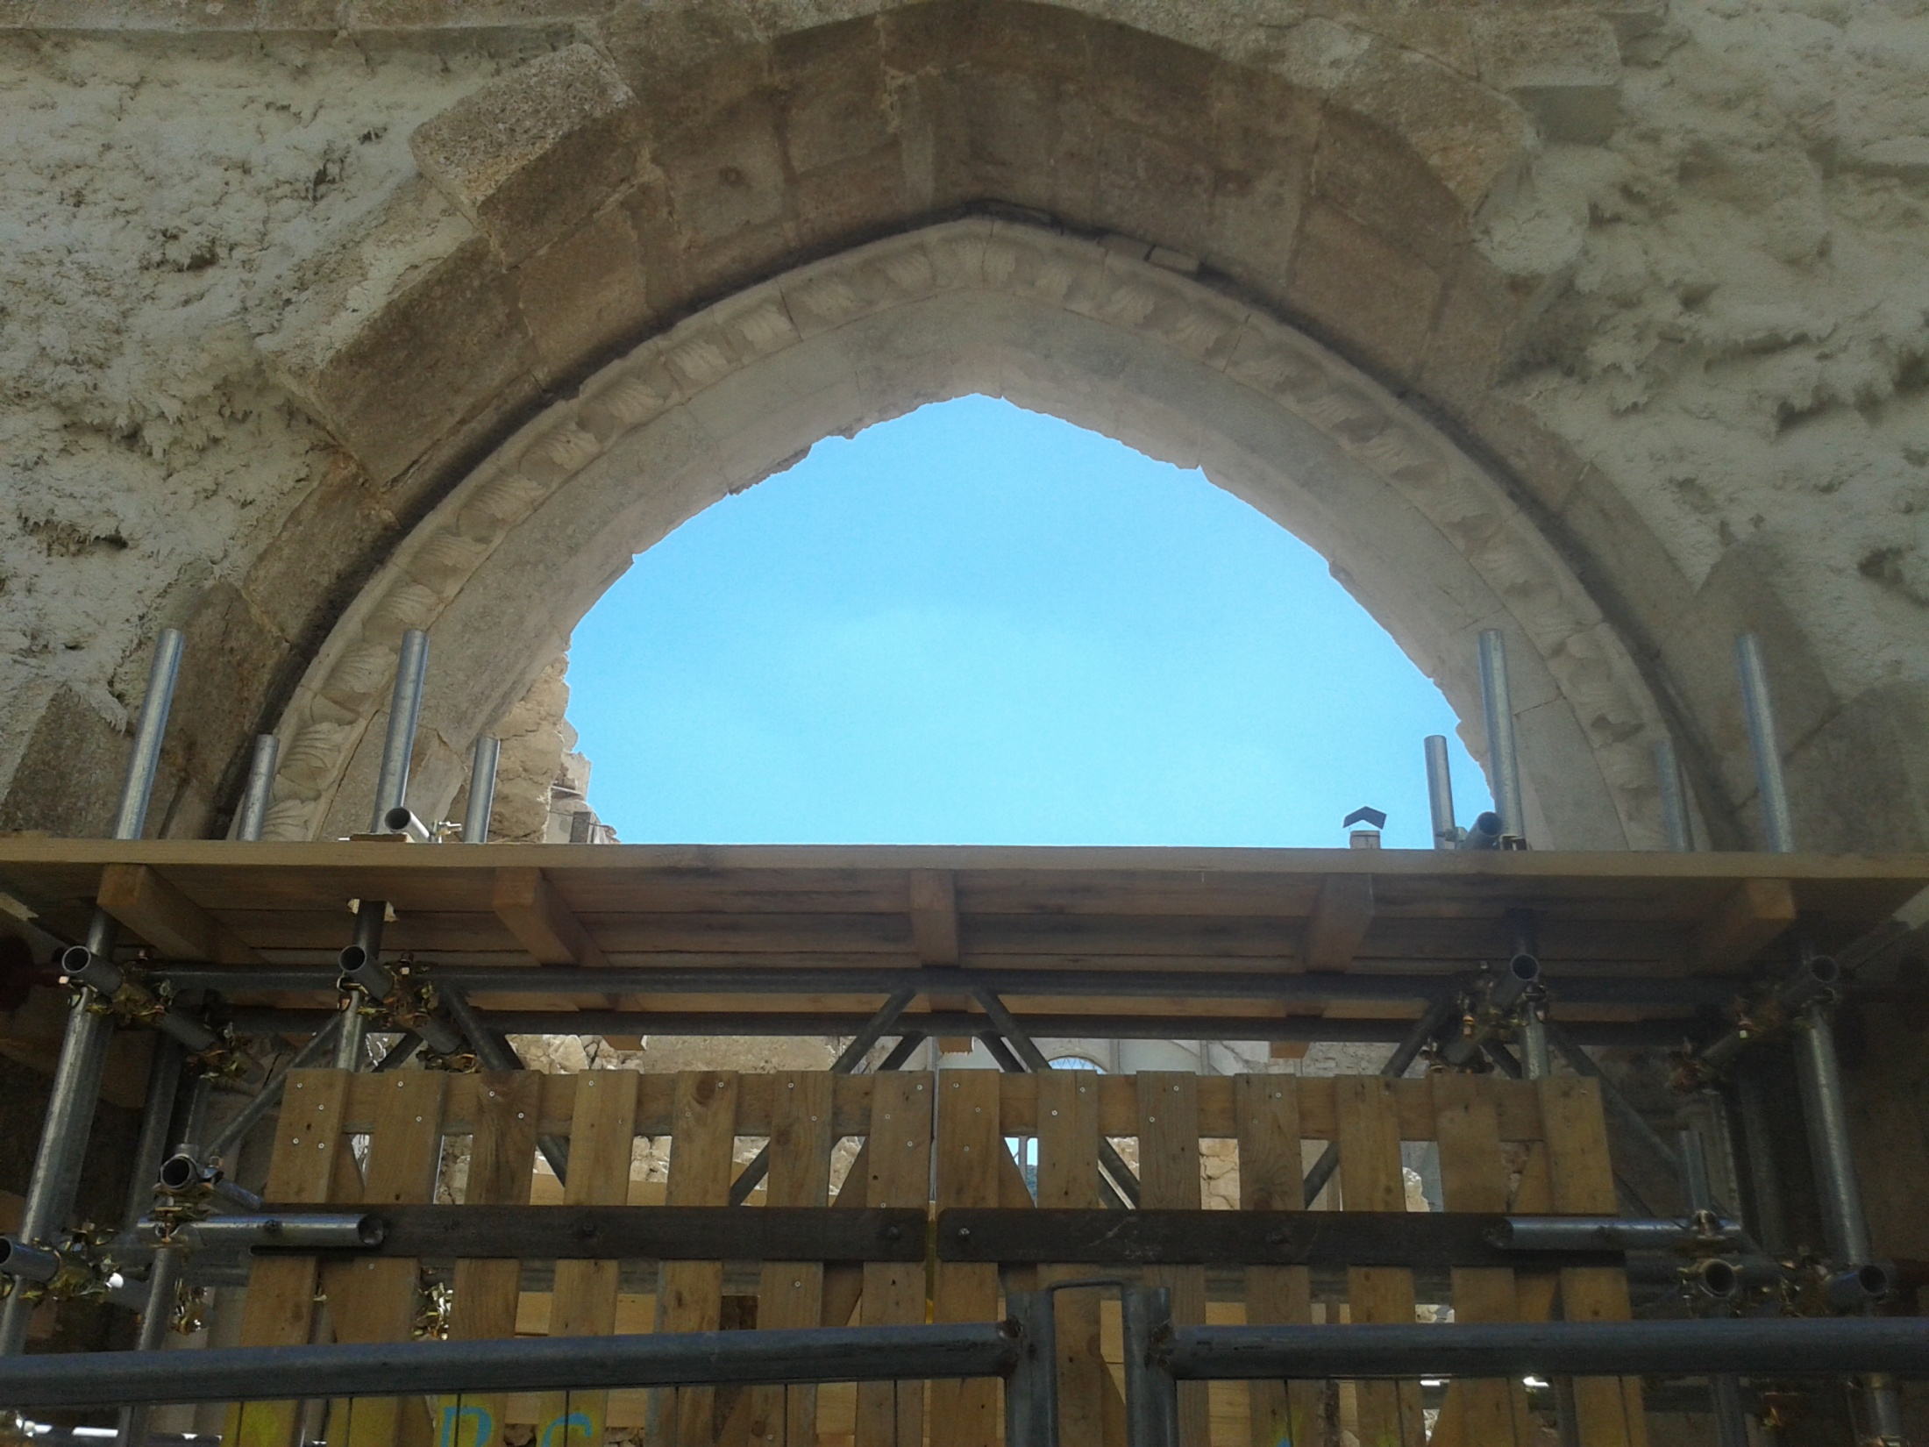
La narrazione dei terremoti
Corso di Tutela dei beni culturali, a.a. 2017-18

Slide 3
Norcia, Cattedrale
di Santa Maria Argentea,
estate 2017

Slide 5
Carlo Tosco, I beni culturali. Storia, tutela e valorizzazione, Il Mulino, Bologna 2014.
Salvatore Settis, Paesaggio costituzione cemento. La battaglia per l’ambiente contro il degrado civile, Einaudi, Torino 2010.
François Walter, Catastrofi. Una storia culturale, Angelo Colla, Costabissara 2009 (ed. or. Paris 2008).
Tiziana Serena, Catastrophe and Photography as a 'Double Reversal': the 1908 Messina and Reggio Earthquake and the Album of the Italian Photographic Society, in Wounded Cities. The Representation of Urban Disasters in European Art (14th-20th Centuries), a cura di Marco Folin e Monica Preti, Brill, Leiden 2015, pp. 137-163.
Da consultare: Il peso economico e sociale dei disastri sismici in Italia negli ultimi 150 anni, a cura di Emanuela Guidoboni e Gianluca Valenzise, Bononia University Press, Bologna 2011.
L'Italia dei disastri. Dati e riflessioni sull'impatto degli eventi naturali 1861-2013, a cura di Emanuela Guidoboni e Gianluca Valenzise, Bononia University Press, Bologna 2013.

Slide 6
Ai laureandi si consiglia: Fulvio Cervini, Tesi e malintesi. Piccolo dizionario ad uso dei laureandi, Felici, Ghezzano 2012.
Bisogna inoltre leggere, a scelta, uno dei seguenti saggi:
Marco Armiero, Le montagne della patria. Natura e nazione nella storia d’Italia. Secoli XIX e XX, Einaudi, Torino 2013.
Carla Barbati, Marco Cammelli, Lorenzo Casini, Giuseppe Piperata, Girolamo Sciullo, Diritto del patrimonio culturale, Il Mulino, Bologna 2017.
Mario Bencivenni, Riccardo Dalla Negra, Paola Grifoni, Monumenti e istituzioni, parte I, La nascita del servizio di tutela dei monumenti in Italia 1860-1880, Alinea, Firenze 1987.
Cesare Brandi, Il patrimonio insidiato. Scritti sulla tutela del paesaggio e dell’arte, a cura di Massimiliano Capati, Editori Riuniti, Roma 2001.
Lorenzo Carletti, Cristiano Giometti, Raffaello on the road. Rinascimento e propaganda fascista in America (1938-40), Carocci, Roma 2016.
Alessandro Coppellotti, Scritti scelti di architettura e di museografia, Edifir, Firenze 2009.
Andrea Emiliani, Leggi, bandi e provvedimenti per la tutela dei beni artistici e culturali negli antichi stati italiani 1571-1860, Nuova Alfa, Bologna 1996 (I ed. 1976).
Matteo Giancotti, Paesaggi del trauma, Bompiani, Milano 2017.

Slide 7
Antonella Gioli, La Certosa di Calci nella Grande Guerra. Riuso e Tutela tra Pisa e l’Italia, Firenze, Edifir, Firenze 2015.
Daniele Jallà, Il museo contemporaneo. Introduzione al nuovo sistema museale italiano, Utet Libreria, Torino 2000.
Maria Cecilia Mazzi, In viaggio con le muse. Spazi e modelli del museo, Edifir, Firenze 2008 (I ed. 2005).
Alessandro Pergoli Campanelli, La nascita del restauro. Dall’antichità all’alto Medioevo, Jaca Book, Milano 2015.
Massimo Quaini, L’ombra del paesaggio. L’orizzonte di un’utopia conviviale, Diabasis, Reggio Emilia 2006.
Carlo Ludovico Ragghianti, Il valore del patrimonio culturale. Scritti dal 1935 al 1987, a cura di Monica Naldi ed Emanuele Pellegrini, Felici, Ghezzano 2010.
Andreina Ricci, Attorno alla nuda pietra. Archeologia e città tra identità e progetto, Donzelli, Roma 2006.
Simone Verde, Cultura senza Capitale. Storia e tradimento di un’idea italiana, con un saggio di Andrea Emiliani, Marsilio, Venezia 2014.
Un volume a scelta della collana I teatri storici della Toscana: censimento documentario e architettonico, a cura di Elvira Garbero Zorzi e Luigi Zangheri, Giunta Regionale Toscana, Marsilio, Venezia 1990-2000.
Marino Narpozzi, Teatri. Architetture 1980-2005, Federico Motta, Milano 2006.
Orietta Lanzarini, Teatri e luoghi per lo spettacolo, Electa Mondadori, Milano 2008.

Slide 11
Thomas Struth, San Zaccaria, Venezia

Slide 12
Roma, settembre 2016

Slide 14
La mia speranza è che, mentre le persone si troveranno a camminare lungo questi 500 metri, esse possano riconoscere immagini di una storia sia familiare ma anche reinterpretata. E questo rifletterà la maniera complessa nella quale la città si rappresenta… Cercando il senso della storia a partire dai suoi frammenti, troviamo un trionfo in una sconfitta e una sconfitta in un trionfo.

Slide 15
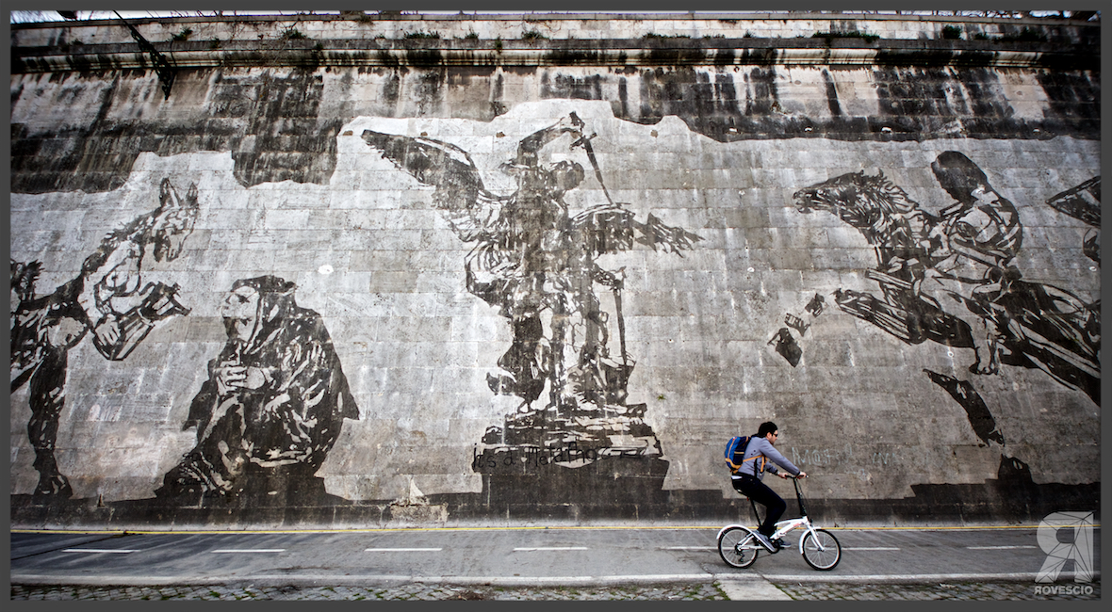

Slide 20
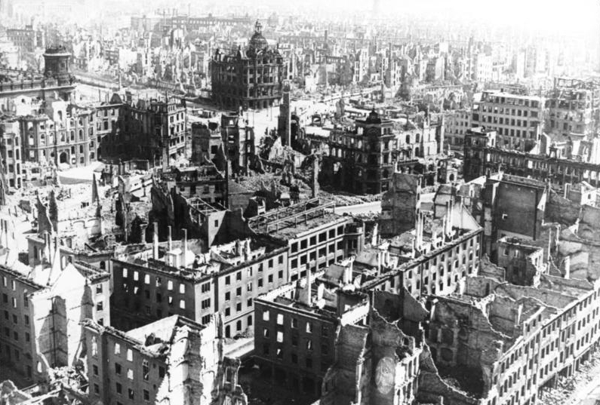
Dresda, 1945
Notes:
20

Slide 21
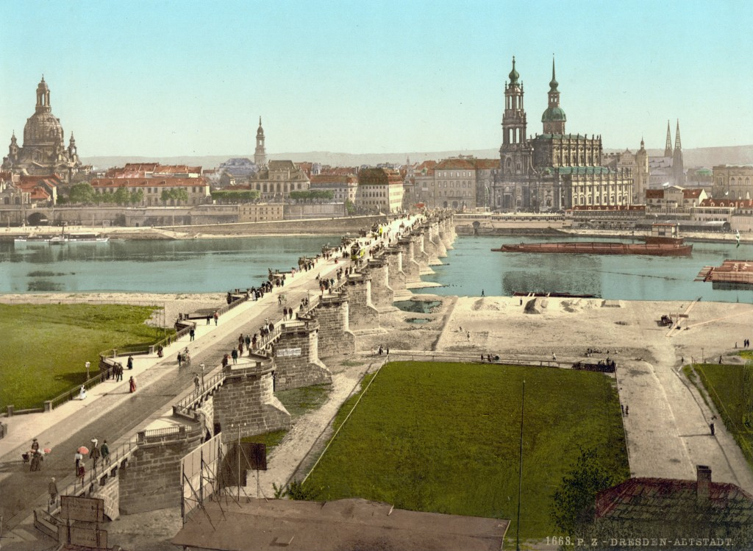
Notes:
21

Slide 22
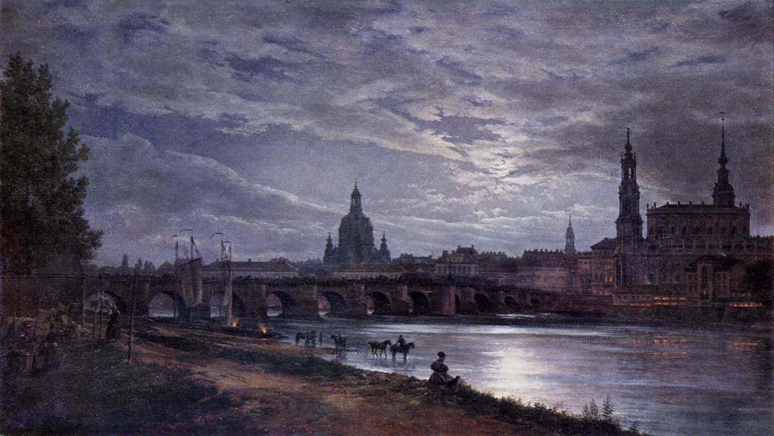
Johann Christian Dahl, Dresda al chiaro di luna, 1839.
Dresda, Gemaeldegalerie
Notes:
22

Slide 23
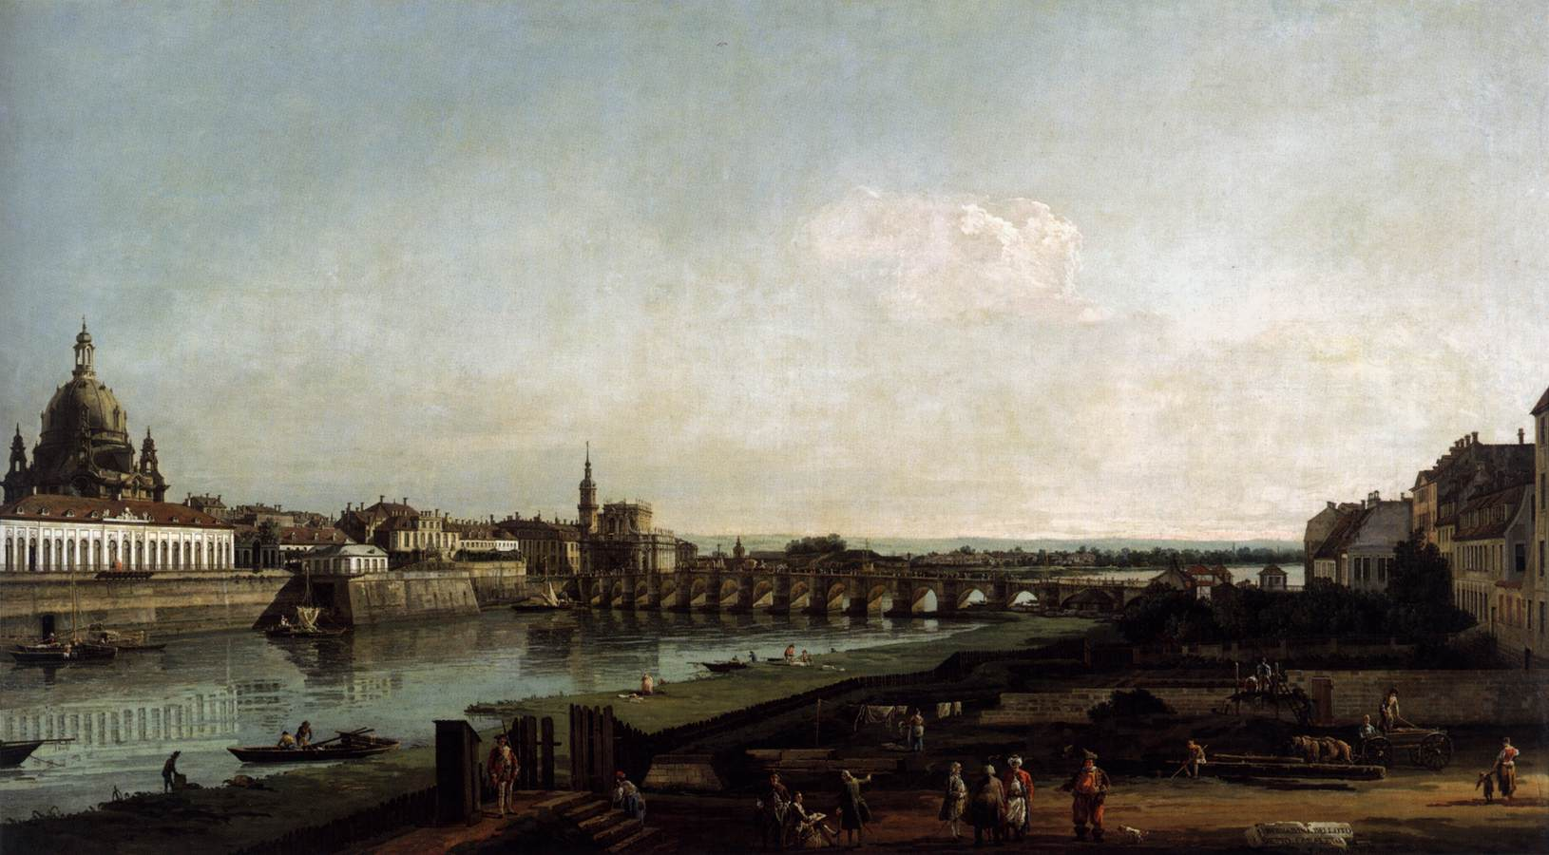
Bernardo Bellotto, Dresda, 1747. Dresda, Gemaeldegalerie
Notes:
23

Slide 24
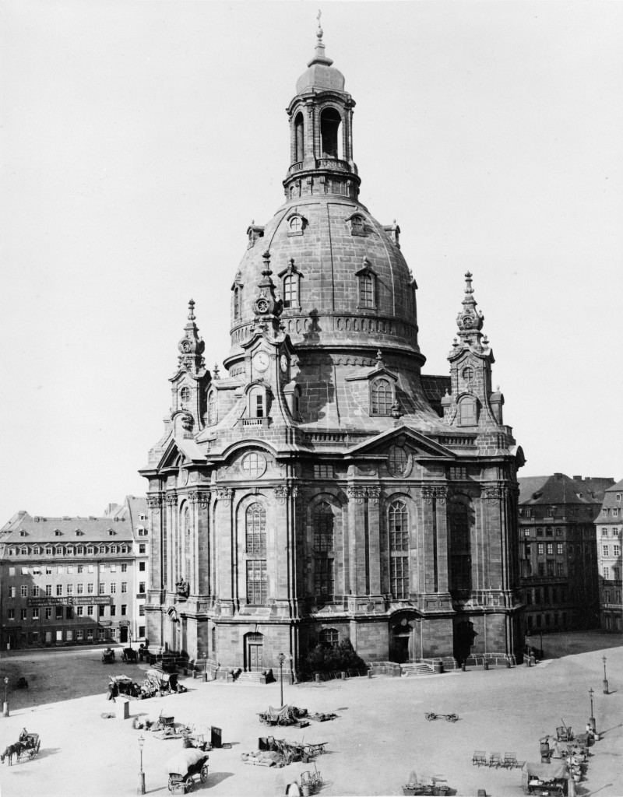
Dresda, Frauenkirche
Notes:
24

Slide 25
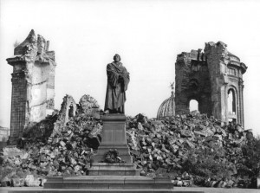
Notes:
25

Slide 26
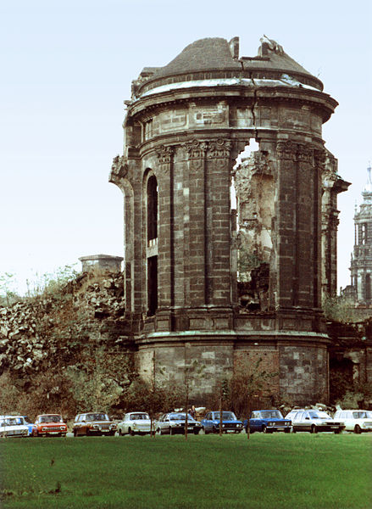
Notes:
26

Slide 27
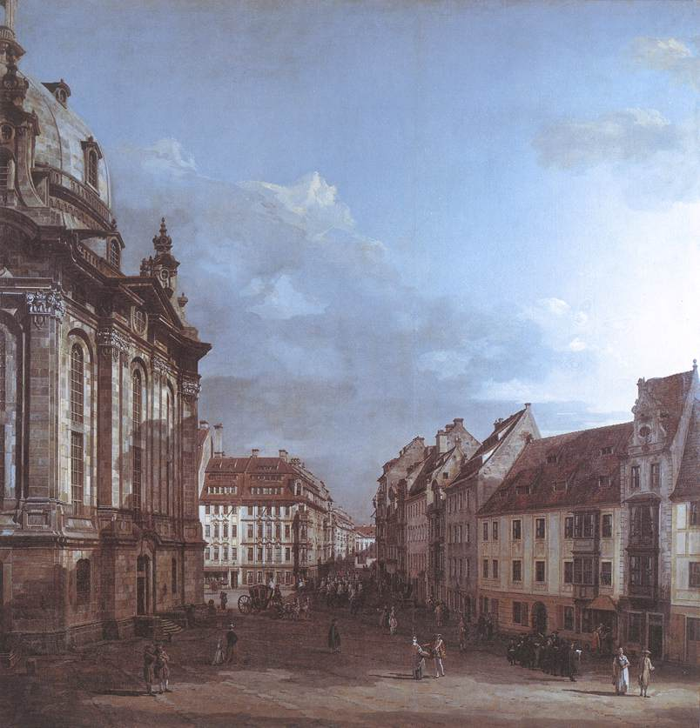
Bernardo Bellotto,
Dresda, Frauenkirche.
Dresda, Gemaeldegalerie
Notes:
27

Slide 28
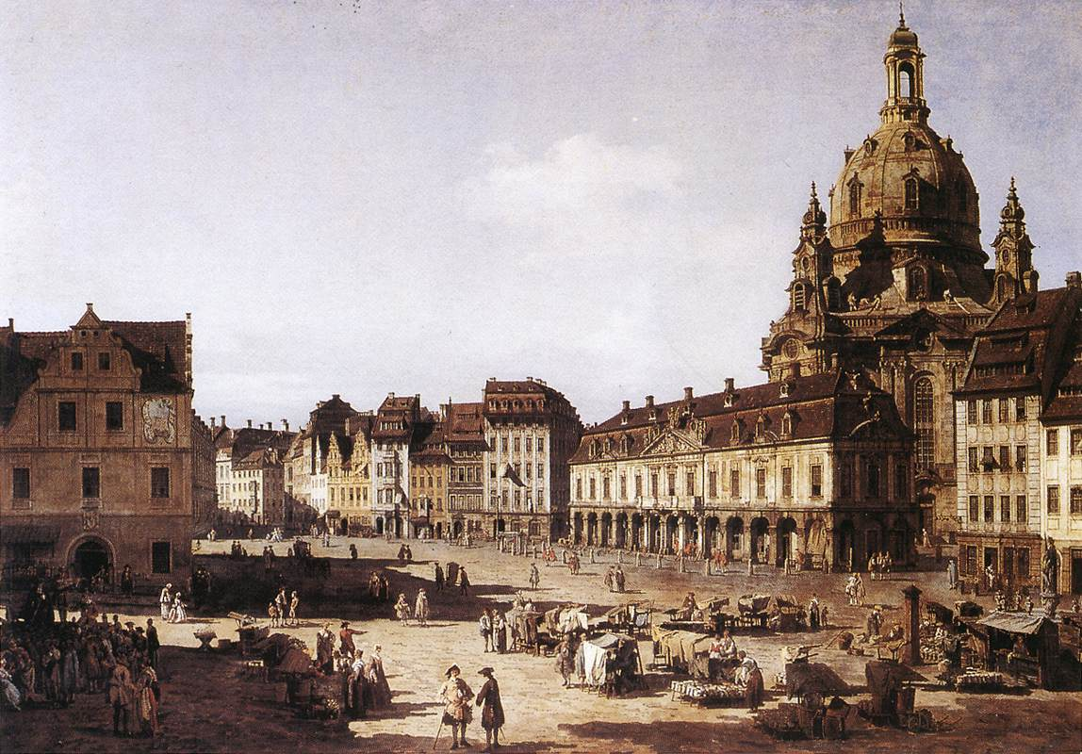
Bernardo Bellotto, Dresda, Piazza del Mercato. Dresda, Gemaeldegalerie
Notes:
28

Slide 29
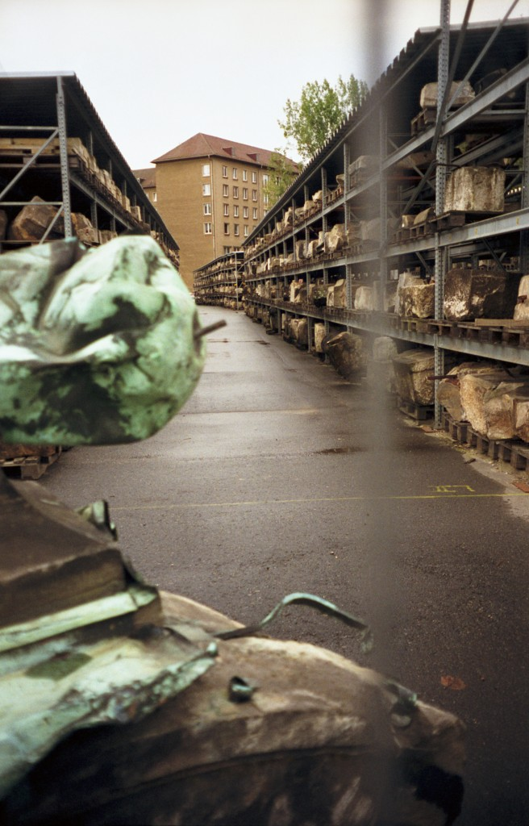
Notes:
29

Slide 30
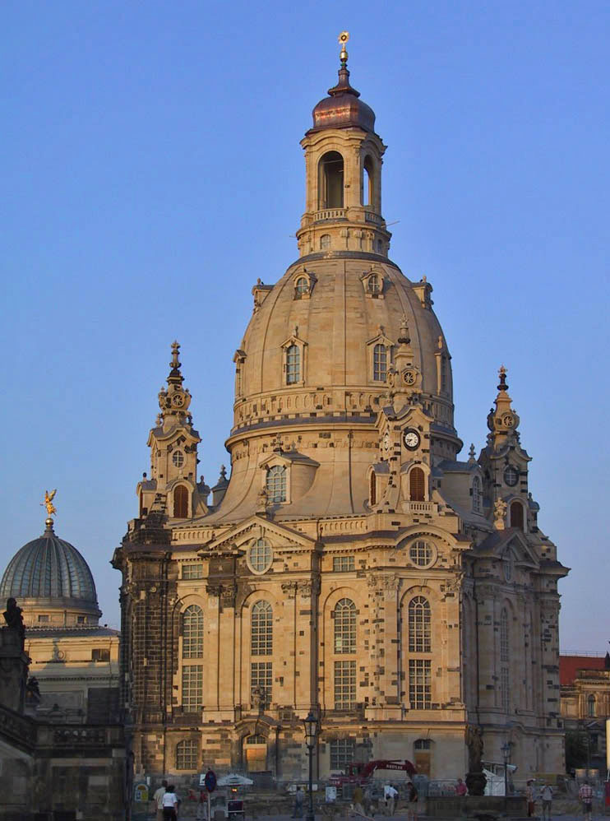
Notes:
30

Slide 31
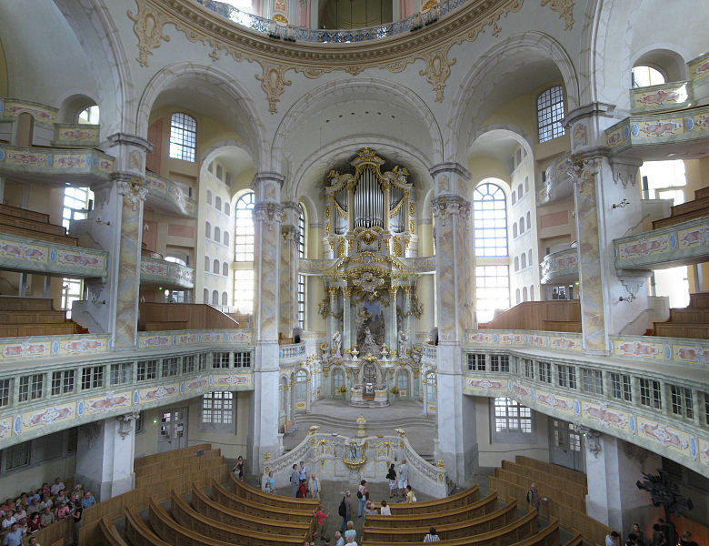
Notes:
31

Slide 32
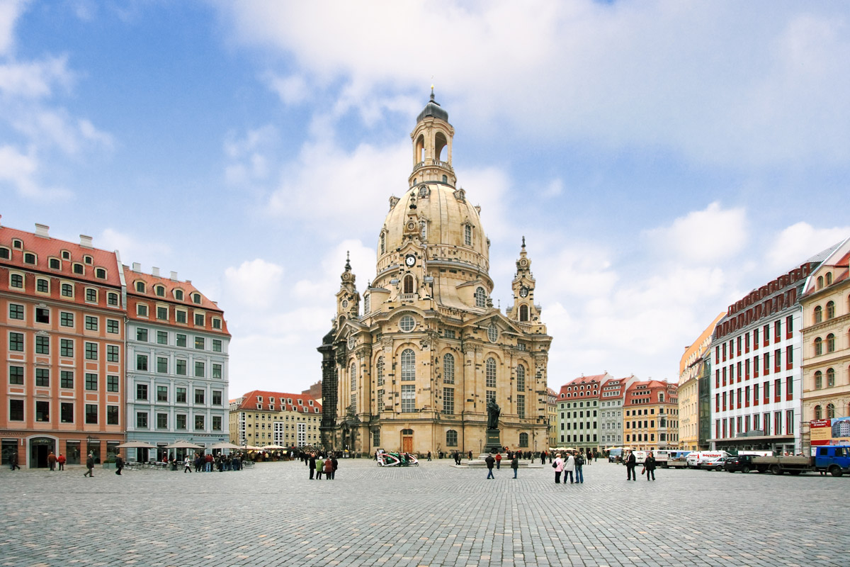
Notes:
32

Slide 33
G8 a L’Aquila, 2009

Slide 41
Onna, 2013

Slide 45
Bazzano, new town

Slide 48
1927

